Slide 1



الأولى
إعدادي
مادَّةُ اللُّغةِ العَربيَّةِ
3- الطَلاقَةُ والفَهْمُ المُبَاشِرُ على مستوى نص وصفي
اللبنة
الرابع
الأسبوع
الثانية
الحصة
أقرأ بطلاقة وأفهم نصا في وصف مكان ص 53
الموضوع
Notes:
1

Slide 2



هيكلة اللبنات :
النص الطويل
النص متوسط الطول
النص القصير
الفقرة
الجملة
الطلاقة
أنتم هنا
الفهم
اللبنة 5
اللبنة4
اللبنة 3
اللبنة 2
اللبنة 1

Slide 3


دلالة الأيقونات الخاصة بالأستاذ(ة) :
صفحات خاصة بالأستاذ(ة)
تعليمات وتوضيحات موجهة للتلميذ(ة)
(يخاطب بها الأستاذ التلاميذ بصوت مسموع)
صفحة في كراسة المتعلم
نشاط ذو أولوية ينجز في القسم
نشاط اختياري يُستغنى عنه عند عدم توفر الوقت.

Slide 4
مسار حصص المعالجة المكثفة
الرائز
أستمع و أفهم
أقرأ بطلاقة و أفهم
حصة 35
حصة 8
حصة 7
حصة 6
حصة 5
حصة 4
حصة 3
حصة 2
حصة 1
أنجز نشاطا توليفيا
أنجز نشاطا توليفيا

Slide 5
هيكلة حصص الأسبوع :
أقرأ بطلاقة وأفهم نصا سرديا لحكاية متخيلة
الحصة 1
أقرأ بطلاقة وأفهم نصا في وصف مكان ص 42
الحصة 2
أستمع وأفهم نصا سرديا
الحصة 3
أنشطة توليفية
الحصة 4

Slide 6









المستلزمات الدراسية
من يذكرنا بالضوابط التي ينبغي الالتزام بها داخل الفصل؟
أخرى
كراسة التلميذ
يختار المدرس 3 متعلمين للتذكير بضوابط العمل داخل الفصل,

Slide 7


هيكلة حصة أقرأ بطلاقة وأفهم
افتتاح الحصة (النشاط الاعتيادي- مراقبة الانجاز القبلي- التصريح بالأهداف(
1
10 دقائق
  أقرأ بطلاقة (أ- أقرأ العبارات بطلاقة/ ب- أقرأ النص بطلاقة)
2
15 دقيقة
  أغني رصيدي في الوصف
3
5 دقائق
أفهم المقروء
4
15 دقيقة
أوظف وأستثمر
5
5 دقائق
اختتام الحصة
6
5 دقائق

Slide 8

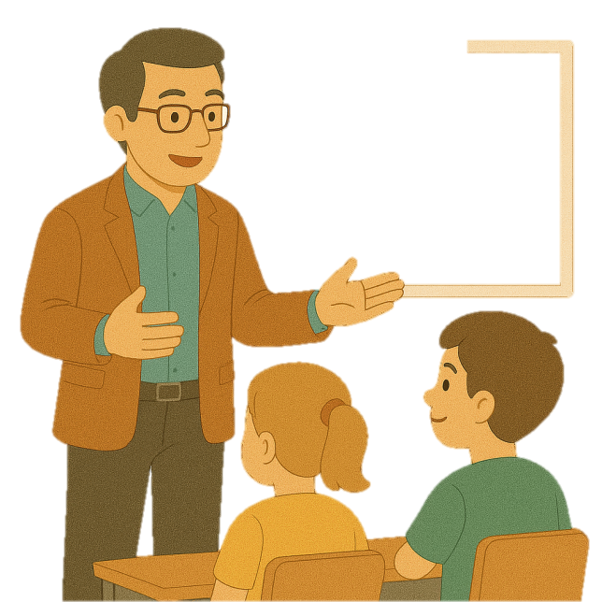
افتتاح الحصة:
أ- نشاط اعتيادي 4 دقائق
ب- مراقبة الانجاز القبلي 4 دقائق

Slide 9



النشاط الاعتيادي : سنبدأ حصتنا بلغز، ومن توصل منكم إلى الحل في أقل من دقيقتين يلقب ب « الرحَّالة » :
يقرأ المدرس اللغز، وبعدها يدعو المتعلمين إلى البحث عن حل له في أقل من دقيقتين، ويستمع بعد ذلك إلى إجابات بعض متعلمين.
اللغز
مدينتان مغربيتان لا توجد في اسميهما حروف منقوطة( مُعْجَمَة)؟
المدينة الأولى:....................
المدينة الثانية:....................

Slide 10


بعد سماع إجاباتكم، الحل هو: سلا – طاطا - .........
ينوه المدرس بعمل التلاميذ، ويقدم لقب «الرحالة " للتلميذ الذي توصل إلى الحل، وقدم أكبر عدد من أسماء المدن المغربية الصحيحة، ثم يبرز الاستاذ تنوع المدن المغربية وغناها.....
بعد هذا النشاط ينتقل الاستاذ إلى مراقبة الانجاز القبلي للتلاميذ من خلال الاطلاع على إنجازات عينة منهم، مع تقديم تغذية راجعة فورية عند الحاجة.
مدينتان مغربيتان لا توجد في اسميهما حروف منقوطة( مُعْجَمَة)؟
المدينة الأولى: مدينة سلا
المدينة الثانية: مدينة طاطا

Slide 11

ب- التصريح بالأهداف دقيقتان ( 02)

Slide 12

عِندَ نِهَايَةِ هذِهِ الحِصَّةِ، سَتَكُونُونَ قَادِرِينَ عَلَى:
قِرَاءَةِ نص قصير بِطَلَاقَةٍ.
فَهْمِ مَعَانِي نص قصير.

Slide 13
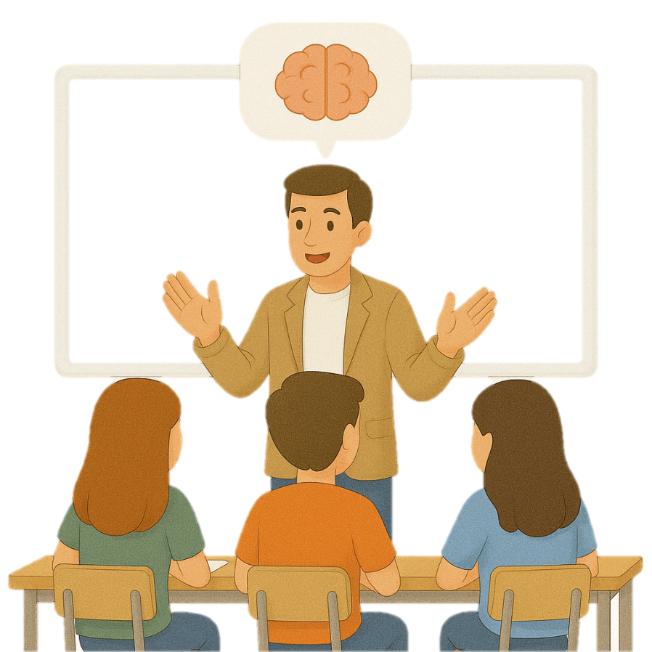
النشاط الأول
القراءة بطلاقة
15 دقيقة

Slide 14

أ- أَقْرَأُ العبارات بِطَلَاقَةٍ 05 دقائق

Slide 15

1- النمذجة: انتبهوا، سأقرأ العبارات بطلاقة، ثم ستتناوبون على قراءتها من بعدي مع احترام معايير الطلاقة: الدقة والسرعة.
يطلب الأستاذ)ة( انتباه التلاميذ، ثم يقرأ العبارات بطلاقة.
3- مَدِينَةٌ عَرِيقَةٌ
4-اللُّؤْلُؤَةُ الزَّرْقَاءُ
1- جِبَالُ الرِّيفِ
2- جِبَالٌ شَامِخَةٌ
5-أَزِقَّةٌ ضَيِّقَةٌ
6-أَشْجَارٌ وَارِفَةٌ
9- مِثْلُ حَسْنَاءَ
10- طَبِيعَةٌ خَلّابَةٌ
7-شَلَّالَاتٌ مُنْسَابَةٌ
8-أَعْشَابٌ جَبَلِيَّةٌ

Slide 16
2- الممارسة الموجهة: معايير الطلاقة: الدقة والسرعة.
يطلب الأستاذ)ة( من بعض التلاميذ المرور إلى السبورة وقراءة بعض العبارات بطلاقة، ويحرص على التصحيح الفوري لقراءة كل تلميذ بإشراك وملائه، ويطلب منهم إبداء رأيهم، ويختم بتقديم تغذية راجعة.
3- مَدِينَةٌ عَرِيقَةٌ
4-اللُّؤْلُؤَةُ الزَّرْقَاءُ
1- جِبَالُ الرِّيفِ
2- جِبَالٌ شَامِخَةٌ
5-أَزِقَّةٌ ضَيِّقَةٌ
6-أَشْجَارٌ وَارِفَةٌ
9- مِثْلُ حَسْنَاءَ
10- طَبِيعَةٌ خَلّابَةٌ
7-شَلَّالَاتٌ مُنْسَابَةٌ
8-أَعْشَابٌ جَبَلِيَّةٌ

Slide 17
3- الممارسة المستقلة: معايير الطلاقة: الدقة والسرعة.
يختار الأستاذ)ة( من بين التلاميذ عينة عشوائية، ويقرأ كل واحد منهم خمس عبارات بطلاقة دون تدخل فوري، ثم يقدم تغذية راجعة بعد انتهاء التلميذ من قراءة العبارات المطلوبة.
3- مَدِينَةٌ عَرِيقَةٌ
4-اللُّؤْلُؤَةُ الزَّرْقَاءُ
1- جِبَالُ الرِّيفِ
2- جِبَالٌ شَامِخَةٌ
5-أَزِقَّةٌ ضَيِّقَةٌ
6-أَشْجَارٌ وَارِفَةٌ
9- مِثْلُ حَسْنَاءَ
10- طَبِيعَةٌ خَلّابَةٌ
7-شَلَّالَاتٌ مُنْسَابَةٌ
8-أَعْشَابٌ جَبَلِيَّةٌ

Slide 18
ب- أَقْرَأُ النص بِطَلَاقَةٍ 10 دقائق

Slide 19
أَقْرَأُ النص بِطَلاقَةٍ
تَتَرَبَّعُ شَفْشَاوُنُ وَسَطَ سِلْسِلَةِ جِبَالِ الرِّيفِ. مَدِينَةٌ عَرِيقَةٌ بِتَارِيخِهَا الطَّوِيلِ، وَمَبَانِيهَا التُّرَاثِيَّةِ ذَاتِ اللَّمْسَةِ الْأَنْدَلُسِيَّةِ. تَبْدُو مِنْ بَعِيدٍ مِثْلَ حَسْنَاء تَرْتَدِي فُسْتَانًا أَزْرَقَ مُطَرَّزًا بِالْبَيَاضِ تَتَسَلَّقُ الْجَبَلَ. تَبْدُو كَأَنَّهَا غَيْمَةٌ تَسْبَحُ فِي سَمَاءٍ زَرْقَاءَ، لِذلِكَ سُمِّيَتْ بِاللُّؤْلُؤَةِ الزَّرْقَاءِ. تَتَمَيَّزُ بِأَزِقَّتِهَا الزَّرْقَاءِ الضَّيِّقةِ الْمُزَيَّنَةِ بِأُصُصِ الزُّهُورِ الْمُلَوَّنَةِ، تَنْبَعِثُ مِنْ أَزِقَّتِهَا رَوَائِحُ الْأَعْشَابِ الْجَبَلِيَّةِ وَالطَّاجِينِ الْمَغْرِبِيِّ، وَتَمْتَزِجُ أَصْوَاتُ الْمِيَاهِ الْمُتَدَفِّقَةِ مِنْ نَافُورَاتِها الْقَدِيمَةِ مَعَ أَصْوَاتِ الْآذَانِ الْقَادِمَةِ مِنْ مَسَاجِدِها الْعَتِيقَةِ، لِتُشَكِّلَ سمْفُونِيَّةً مِنَ الطُّمَأْنينَةِ. وَعَلَى أَطْرَافِ الْمَدِينَةِ جِبَالٌ شَامِخَةٌ، وَشَلَّالَاتٌ مُنْسَابَةٌ. إنَّ شَفْشَاونَ لَيْسَتْ مَكَانًا يُوصَفُ فَقَطْ، بَلْ تَجْرِبَة تُعَاشُ. فَأَمَامَ شَفْشَاوُنَ تَشْعُرُ وَكَأَنَّ عَيْنَيْكَ تُدْرِكَانِ الْجَمَالَ لِأَوَّلِ مَرَّةٍ.

Slide 20

1- النمذجة: أقرأ النص بطلاقة.
يحرص الأستاذ)ة( قراءة الجمل المثبتة في الكراسة قراءة اقتدائية وفق معايير الطلاقة: الدقة- السرعة والاسترسال، ويطلب من التلاميذ استعمال الإشارة بالأصبع أو قلم الرصاص في تتبع الكلمات المقروءة .
يحرص الأستاذ)ة( قراءة النص قراءة اقتدائية على تتبع أخطاء المتعلمين.

Slide 21

2- الممارسة الموجهة: نقرأ الآن النص قِرَاءَة صامتة، ونضع سطرا أسفل الكلمات التي نجد صعوبة في قراءتها بدقة.
يحرص الأستاذ)ة( قراءة الجمل المثبتة في الكراسة قراءة اقتدائية وفق معايير الطلاقة: الدقة- السرعة والاسترسال- تمثل المعنى. ويطلب من التلاميذ استعمال الإشارة بالأصبع أو قلم الرصاص في تتبع الكلمات المقروءة .

Slide 22
2- الممارسة الموجهة: نقرأ الآن النص بطلاقة.
يطلب الأستاذ)ة( من بعض التلاميذ المرور إلى السبورة وقراءة جمل بطلاقة، ويحرص على التصحيح الفوري لقراءة كل تلميذ بإشراك زملائه، ويطلب منهم إبداء رأيهم، ويختم بتقديم تغذية راجعة.

Slide 23
3- الممارسة المستقلة: أقرأ الآن النص بطلاقة.
يتناوب التلاميذ على قراءة جمل بطلاقة دون تدخل فوري من الأستاذ)ة(، ثم يقدم الأستاذ)ة( تغذية راجعة بعد انتهاء كل تلميذ من قراءة الجملة المطلوبة، بناء على معايير القراءة السليمة: السلامة من الأخطاء- الاسترسال- تمثل المعنى.

Slide 24
4- التغذية الراجعة: أقرأُ الكلمات التي كنتُ أجد صعوبة في قراءتها بطلاقة ( المسطر تحتها أثناء القراءة الصامتة).
يختار الأستاذ عينة من التلاميذ الذين وجدوا صعوبة في قراءة بعض الكلمات أثناء مرحلة القراءة الصامتة، ويطلب منهم إعادة قراءتها بطلاقة وبصوت مرتفع، قصد تتبع تطور أدائهم القرائي.

Slide 25
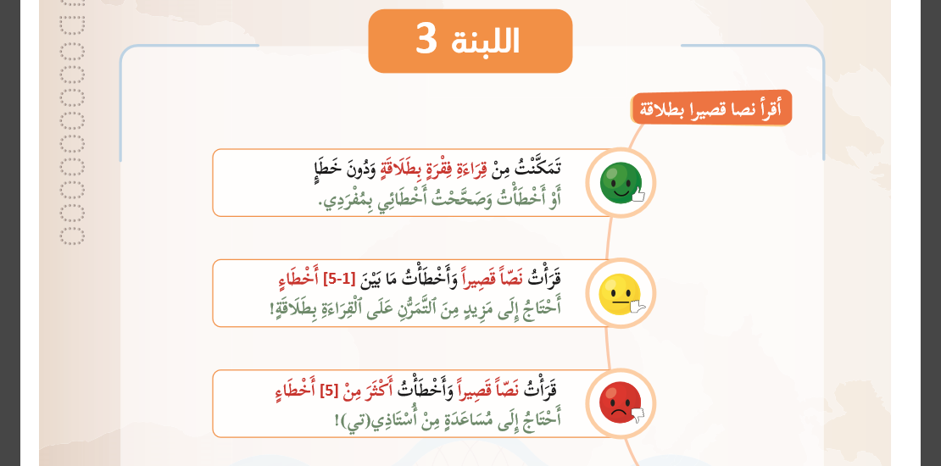
5- التقويم الذاتي: أقوم أدائي القرائي ذاتيا.
يطلب الأستاذ من التلاميذ أن يقوموا أداءهم القرائي ذاتيا بوضع دائرة أمام الرمز الموافق لإنجازهم القرائي في الجهة الخاصة بذلك على الكراسة.
أحرص على التقويم الذاتي المنتظم لأدائي القرائي وفق المعايير المثبتة بالكراسة ص: 51

Slide 26

النشاط الثاني
أُغْنِي رَصِيدِي فِي الوصف
( 05 دقائق)

Slide 27
الآن سنتعرف بعض العبارات التي تساعدنا في إغناء رصيدنا في الوصف.
يدعو الأستاذ)ة( التلاميذ إلى قراءة العبارات الوصفية المثبتة بالكراسة قراءة سليمة ، وينبه إلى أنها ستفيد في فهم النص المقروء، وفي إنتاج الجمل والفقرات الوصفية.
أَدَوَاتُ الْوَصْفِ | الْمَوْصُوفَاتُ الْفَرْعِيَّةُ | الْمَوْصُوفُ الرَّئِيسِيُّ
تَبْدُو مِثْلَ، كَأَنَّهَا...، تَتَمَيَّزُ بِ...، تُشْبِهُ...، تَشُمُّ رَائِحَةَ ٱلزُّهُورِ، تَسْمَعُ أَصْوَاتَ الْمِيَاهِ، تَشْعُرُ بِعَبَقِ ٱلْتَّارِيخِ، جِبَالٌ شَامِخَةٌ. | مَبَانِيهَا ٱلتُّرَاثِيَّةُ، أَزِقَّتُهَا ٱلزَّرْقَاءُ، ٱلنَّافُورَاتُ ٱلْقَدِيمَةُ، ٱلْمَسَاجِدُ ٱلْعَتِيقَةُ، ٱلطَّبِيعَةُ ٱلْخَلَّابَةُ. | مَدِينَةُ شَفْشَاوُن

Slide 28
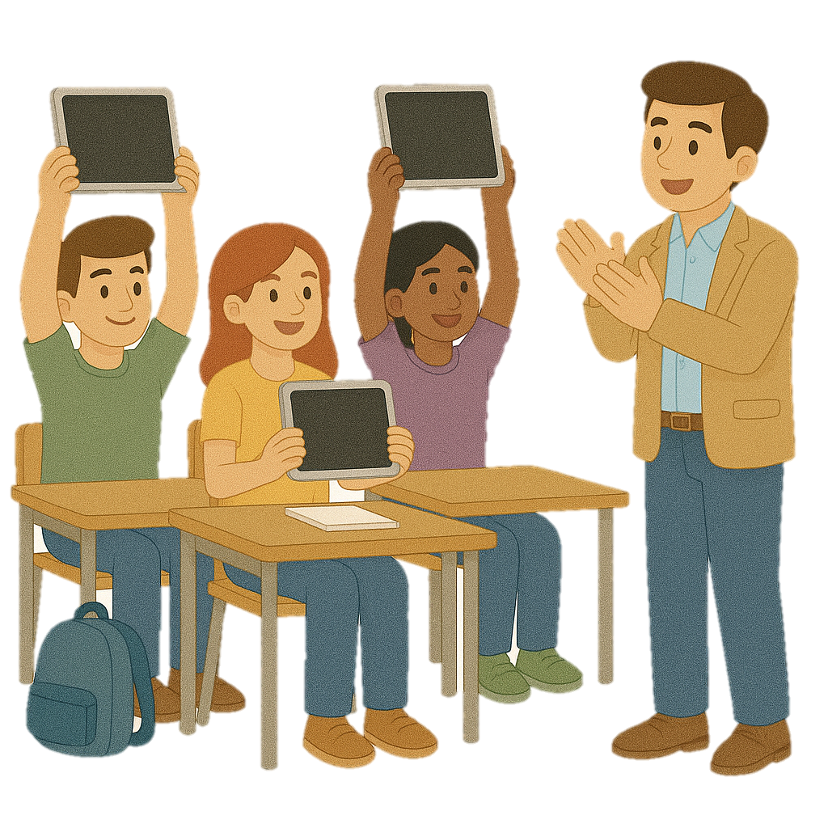
النشاط الثالث
أُجِيبُ عَنْ أَسْئِلَةِ الفَهْمِ
دقيقة 15

Slide 29
الآن، سننتقل إلى فهم المعاني المباشرة للنص المقروء، من خلال الأسئلة المثبتة في الكراسة.
-يدعو الأستاذ)ة( بعض التلاميذ إلى قراءة الأسئلة المثبتة في الكراسة بطلاقة، وبعد ذلك يكلفهم جميعا بالإجابة عنها.
- تنتهي أنشطة» أُجِيبُ عَنْ أَسْئِلَةِ الفَهْمِ» بتقييم ذاتي محددة معاييره في الكراسة، ويحرص الأستاذ على إنجاز التلاميذ له
1- أَيْنَ تَقَعُ مَدِينَةُ شَفْشَاون انْطِلَاقًا مِنَ الفقْرَةِ؟
2- ما الطَّابَعُ المِعْمَارِيُّ الَّذِي تَتَمَيَّزُ بِهِ مَبَانِي شَفْشَاون ؟
3- بِمَاذَا شُبِّهَتْ مَدِينَةُ شَفْشَاون فِي بِدَايَةِ النَّصِّ؟
4- حَدِّدِ الحَوَاسَّ الَّتِي تَمَّ اسْتِعْمَالُهَا فِي وَصْفِ مَدِينَةِ شَفْشَاونَ ؟
5- لِمَاذَا تُلَقَّبُ شَفْشَاونُ بِ "اللُّؤْلُؤَةِ الزَّرْقَاءِ؟

Slide 30
1- النمذجة: لاحظوا معي السؤال الأول: أين تقع مدينة شفشاون انطلاقا من الفقرة؟
- يوجه الأستاذ التلاميذ إلى ملاحظة السؤال الأول، وتأمل أداة الاستفهام الواردة فيه، وربطها بالزمن انطلاقا من نشاط أغني رصيدي وانطلاقا من النص, ويوضح ذلك للمتعلمين بأمثلة إضافية، كما يصرح لهم بسسيرورة توصله للجواب.
- يقوم الأستاذ بنمذجة فورية لكل سؤال من باقي الأسئلة إذا تبين له عدم توصل جل التلاميذ للإجابة عنه
1- أَيْنَ تَقَعُ مَدِينَةُ شَفْشَاونَ انْطِلَاقًا مِنَ الفقْرَةِ؟
العمليات الميتامعرفية التي أمر بها للوصول الى الجواب:
الوعي بالمهمة: أعلم أن المطلوب هو تحديد مكان وجود شفشاون
أراقب نفسي: هل هذه دلالات على الزمن أم على المكان؟
أسترجع معرفتي بالمكان في السرد
التقييم : نعم، هذا يطابق الإشارة إلى المكان.
أتخذ القرار: الجواب هو
تَقَعُ مَدِينَةُ شَفْشَاون وَسَطَ سِلْسِلَةِ جِبَالِ الرِّيفِ

الجملة المقروءة
تَتَرَبَّعُ شَفْشَاونُ وَسَطَ سِلْسِلَةِ جِبَالِ الرِّيفِ
⬥
عبارات دالة على المكان
توجد بمدينة... تقع وسط ...
❷
أداة الاستفهام: أين
دالة على المكان
◆
1- أَيْنَ تَقَعُ مَدِينَةُ شَفْشَاونَ انْطِلَاقًا مِنَ الفقْرَةِ؟ ؟
وَسَطَ سِلْسِلَةِ جِبَالِ الرِّيفِ
تَقَعُ مَدِينَةُ شَفْشَاون
الجواب الصحيح

Slide 31
2- الممارسة الموجهة: ننتقل الآن، إلى الجواب عن السؤالين 2 و3 بشكل ثنائي
- يوجه الأستاذ التلاميذ إلى الاشتغال في ثنائيات للجواب عن السؤالين 2 و3، حيث يتناقش كل ثنائي حول إجابة كل منها عن كل سؤال، مع توضيح سيرورة الجواب المتوصل إليه.
- يراقب الأستاذ تفاعل الثنائيات، عبر التجول بين الصفوف، وتقديم التوجيهات والتغذية الراجعة عند الحاجة.
2- ما الطَّابَعُ المِعْمَارِيُّ الَّذِي تَتَمَيَّزُ بِهِ مَبَانِي شفشاوُنَ ؟
3- بِمَاذَا شُبِّهَتْ مَدِينَةُ شفشاوُنَ فِي بِدَايَةِ النَّصِّ؟

Slide 32
2- الممارسة الموجهة: الجواب عن السؤالين 2 و3 بشكل ثنائي
- يستمع الأستاذ إلى أجوبة بعض الثنائيات ويطلب التعليل أو إعادة الصياغة عند الحاجة، قبل أن يبرز الجواب الصحيح، مع تقديم تغذية راجعة حول منطق التوصل إلى الجواب الصحيح.
2- ما الطَّابَعُ المِعْمَارِيُّ الَّذِي تَتَمَيَّزُ بِهِ مَبَانِي شَفْشَاون؟
الجواب:
3- بِمَاذَا شُبِّهَتْ مَدِينَةُ شَفْشَاوُنَ فِي بِدَايَةِ النَّصِّ؟
الجواب:

Slide 33

2- الممارسة الموجهة: الجواب عن السؤالين 2 و3 بشكل ثنائي
- يستمع الأستاذ إلى أجوبة بعض الثنائيات ويطلب التعليل أو إعادة الصياغة عند الحاجة، قبل أن يبرز الجواب الصحيح، ثم يطالب المتعلمين الذين لم يقدموا أجوبة صحيحة بإعادة قراءتها، مع تقديم تغذية راجعة حول منطق التوصل إلى الجواب الصحيح.
2- ما الطَّابَعُ المِعْمَارِيُّ الَّذِي تَتَمَيَّزُ بِهِ مَبَانِي شَفْشَاون؟
الجواب: تَتَمَيَّزُ مَبَانِي شَفْشَاوُنَ بطابعها المعماري التراثي القديم
3- بِمَاذَا شُبِّهَتْ مَدِينَةُ شَفْشَاون فِي بِدَايَةِ النَّصِّ؟
الجواب:
التَّشْبِيهُ الثالثُ: اللؤلؤة الزرقاء | التَّشْبِيهُ الثاني : الغيمة | التَّشْبِيهُ الأولُ: الحسناء

Slide 34
3- الممارسة المستقلة: ننتقل الآن، إلى الجواب عن بقية الأسئلة بشكل فردي
يوجه الأستاذ التلاميذ إلى الاشتغال بطريقة فردية في الإجابة باقي الأسئلة، ويحرص على مراقبة تقدم الإنجاز، ويقدم التغذية الراجعة عند الحاجة.
4- حَدِّدِ الحَوَاسَّ الَّتِي تَمَّ اسْتِعْمَالُهَا فِي وَصْفِ مَدِينَةِ شَفْشَاون ؟
5- لِمَاذَا تُلَقَّبُ شَفْشَاون بِ "اللُّؤْلُؤَةِ الزَّرْقَاءِ؟

Slide 35
3- الممارسة المستقلة: ننتقل الآن، إلى الجواب عن بقية الأسئلة بشكل فردي
يوجه الأستاذ التلاميذ إلى الاشتغال بطريقة فردية في الإجابة باقي الأسئلة، ويحرص على مراقبة تقدم الإنجاز، ويقدم التغذية الراجعة عند الحاجة.
4- حَدِّدِ الحَوَاسَّ الَّتِي تَمَّ اسْتِعْمَالُهَا فِي وَصْفِ مَدِينَةِ شَفْشَاون ؟
الجواب:..........................................................................................................
................... | الشَّمّ | ................... | الحاسَّة المُستعْمَلة
................... | ................... | ................... | الوصْفُ الدالُّ عليها من النصِّ
5- لِمَاذَا تُلَقَّبُ شَفْشَاونُ بِ "اللُّؤْلُؤَةِ الزَّرْقَاءِ؟
الجواب:

Slide 36
3- الممارسة المستقلة: ننتقل الآن، إلى الجواب عن بقية الأسئلة بشكل فردي
يستمع الأستاذ إلى أجوبة بعض الثنائيات ويطلب التعليل أو إعادة الصياغة عند الحاجة، قبل أن يبرز الجواب الصحيح، ثم يطالب المتعلمين الذين لم يقدموا أجوبة صحيحة بإعادة قراءتها،
مع تقديم تغذية راجعة حول منطق التوصل إلى الجواب الصحيح.
4- حَدِّدِ الحَوَاسَّ الَّتِي تَمَّ اسْتِعْمَالُهَا فِي وَصْفِ مَدِينَةِ شَفْشَاون؟
الجواب:الحَوَاسُّ الَّتِي تَمَّ اسْتِعْمَالُهَا فِي وَصْفِ مَدِينَةِ شَفْشَاون هي:
السَّمع | الشَّمّ | البصر | الحاسَّة المُستعْمَلة
- أصوات المياه - أصوات الآذان | روائح الأعشاب | - جبال شامخة - شلالات منسابة | الوصْفُ الدالُّ عليها من النصِّ
5- لِمَاذَا تُلَقَّبُ شَفْشَاون بِ "اللُّؤْلُؤَةِ الزَّرْقَاءِ؟
الجواب: تُلَقَّبُ شَفْشَاونُ بِاللُّؤْلُؤَةِ الزَّرْقَاءِ لِغَلَبَةِ اللَّون الأزرق على كلِّ مبانيها

Slide 37
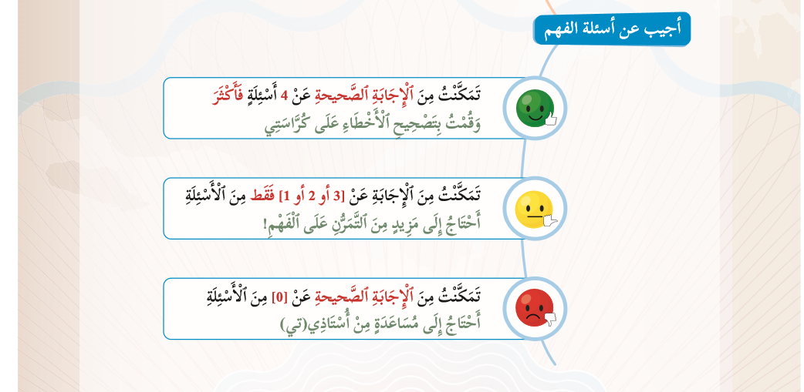
التقويم الذاتي: أقوم أدائي في الفهم القرائي ذاتيا.
يطلب الأستاذ من التلاميذ أن يقوموا أداءهم في الفهم القرائي ذاتيا بوضع دائرة أمام الرمز الموافق في الجهة الخاصة بذلك على الكراسة.
أحرص على التقويم الذاتي المنتظم لأدائي في الفهم القرائي وفق المعايير المثبتة بالكراسة ص: 51

Slide 38

النشاط الرابع
أُوَظِّفُ وأَسْتَثمِرُ
5 دقائق

Slide 39

الآن، سنوظف تعلماتنا في إنتاج جمل وصفية
يوجه الأستاذ التلاميذ توظيف تعلماتهم السابقة لإنتاج جمل وصفية على غرار الجملة المقترحة.
أُرَكِّبُ جُمْلَةً مُسْتَثْمِرًا رَصِيدِي فِي الْوَصْفِ عَلَى غِرَارِ:
تَبْدُو شَفْشَاوُنُ مِنْ بَعِيدٍ كَأَنَّهَا جَوْهَرَةٌ زَرْقَاءُ تَتَلَأْلَأُ فِي ضَوْءِ الشَّمْسِ.
تَتَلَأْلَأُ فِي ضَوْءِ الشَّمْسِ | كَأَنَّهَا جَوْهَرَةٌ زَرْقَاءُ | تَبْدُو شَفْشَاونُ مِنْ بَعِيدٍ
..................................... | كأنها............................ | ....................................................

Slide 40
هيا لنراجع معا الأجوبة المقترحة من قبلكم.
يطلب الأستاذ من التلاميذ تقديم أجوبتهم، ويحرص على تصحيح الأخطاء وتوثيق أجوبة نموذجية على السبورة. وتناوب بعض التلاميذ الذين لم يتوصلوا إلى تقديم أجوبة صحيحة على قراءتها.
أُرَكِّبُ جُمْلَةً مُسْتَثْمِرًا رَصِيدِي فِي الْوَصْفِ عَلَى غِرَارِ:
تَبْدُو شَفْشَاوُنُ مِنْ بَعِيدٍ كَأَنَّهَا جَوْهَرَةٌ زَرْقَاءُ تَتَلَأْلَأُ فِي ضَوْءِ الشَّمْسِ.
تَتَلَأْلَأُ فِي ضَوْءِ الشَّمْسِ | كَأَنَّهَا جَوْهَرَةٌ زَرْقَاءُ | تَبْدُو شَفْشَاونُ مِنْ بَعِيدٍ
..................................... | كأنها............................ | ....................................................

Slide 41
اختتام الحصة
05 دقائق

Slide 42

اليوم أغنينا رصيدنا بعبارات وأساليب جديدة تتعلق بالوصف. فمن يذكرنا ببعض منها:
يطلب الأستاذ من التلاميذ تقديم عبارات وأساليب وصفية مما تم تعلمه في الحصة.
التعبير الأول: ............
التعبير الثاني:................
التعبير الثالث:....................
التعبير الرابع: ..................

Slide 43
اليوم أغنينا رصيدنا بعبارات وأساليب جديدة تتعلق بالوصف. فمن يذكرنا ببعض منها:
بَعْدَ تَقْدِيمِ المُتَعَلِّمِينَ لِأَجْوِبَتِهِمْ يَخْتَارُ الأُسْتَاذُ الأجوبة الجيدة.
تَبْدُو مِنْ بَعِيدٍ مِثْلَ حَسْنَاء تَرْتَدِي فُسْتَانًا أَزْرَقَ
تَبْدُو كَأَنَّهَا غَيْمَةٌ تَسْبَحُ فِي سَمَاءٍ زَرْقَاءَ
جِبَالٌ شَامِخَةٌ
شَلَّالَاتٌ مُنْسَابَةٌ

Slide 44

فِي ٱلْمَنزِلِ، بعد قراءتك نص في وصف جمال مدينة شفشاون:
مَثِّلْ للقيم الجمالية التالية من النص:
مثلا:
قيمة الانسجام: تظهر من خلال الألوان الزرقاء والبيضاء المتناسقة التي تعطي إحساسًا بالراحة والطمأنينة والسلام.
قيمة النظام: تظهر من خلال .....................................................................................
قيمة النظافة : تظهر من خلال ..................................................................................
قيمة حب الجمال: تظهر من خلال ..............................................................................

Slide 45

وَصَلْنَا إِلَى نِهَايَةِ ٱلْحَصَّةِ. لَا تَنْسَوْا مُرَاجَعَةَ دُرُوسِكُمْ، وَإِنْجَازَ وَاجِبَاتِكُمْ.

